Slide 1
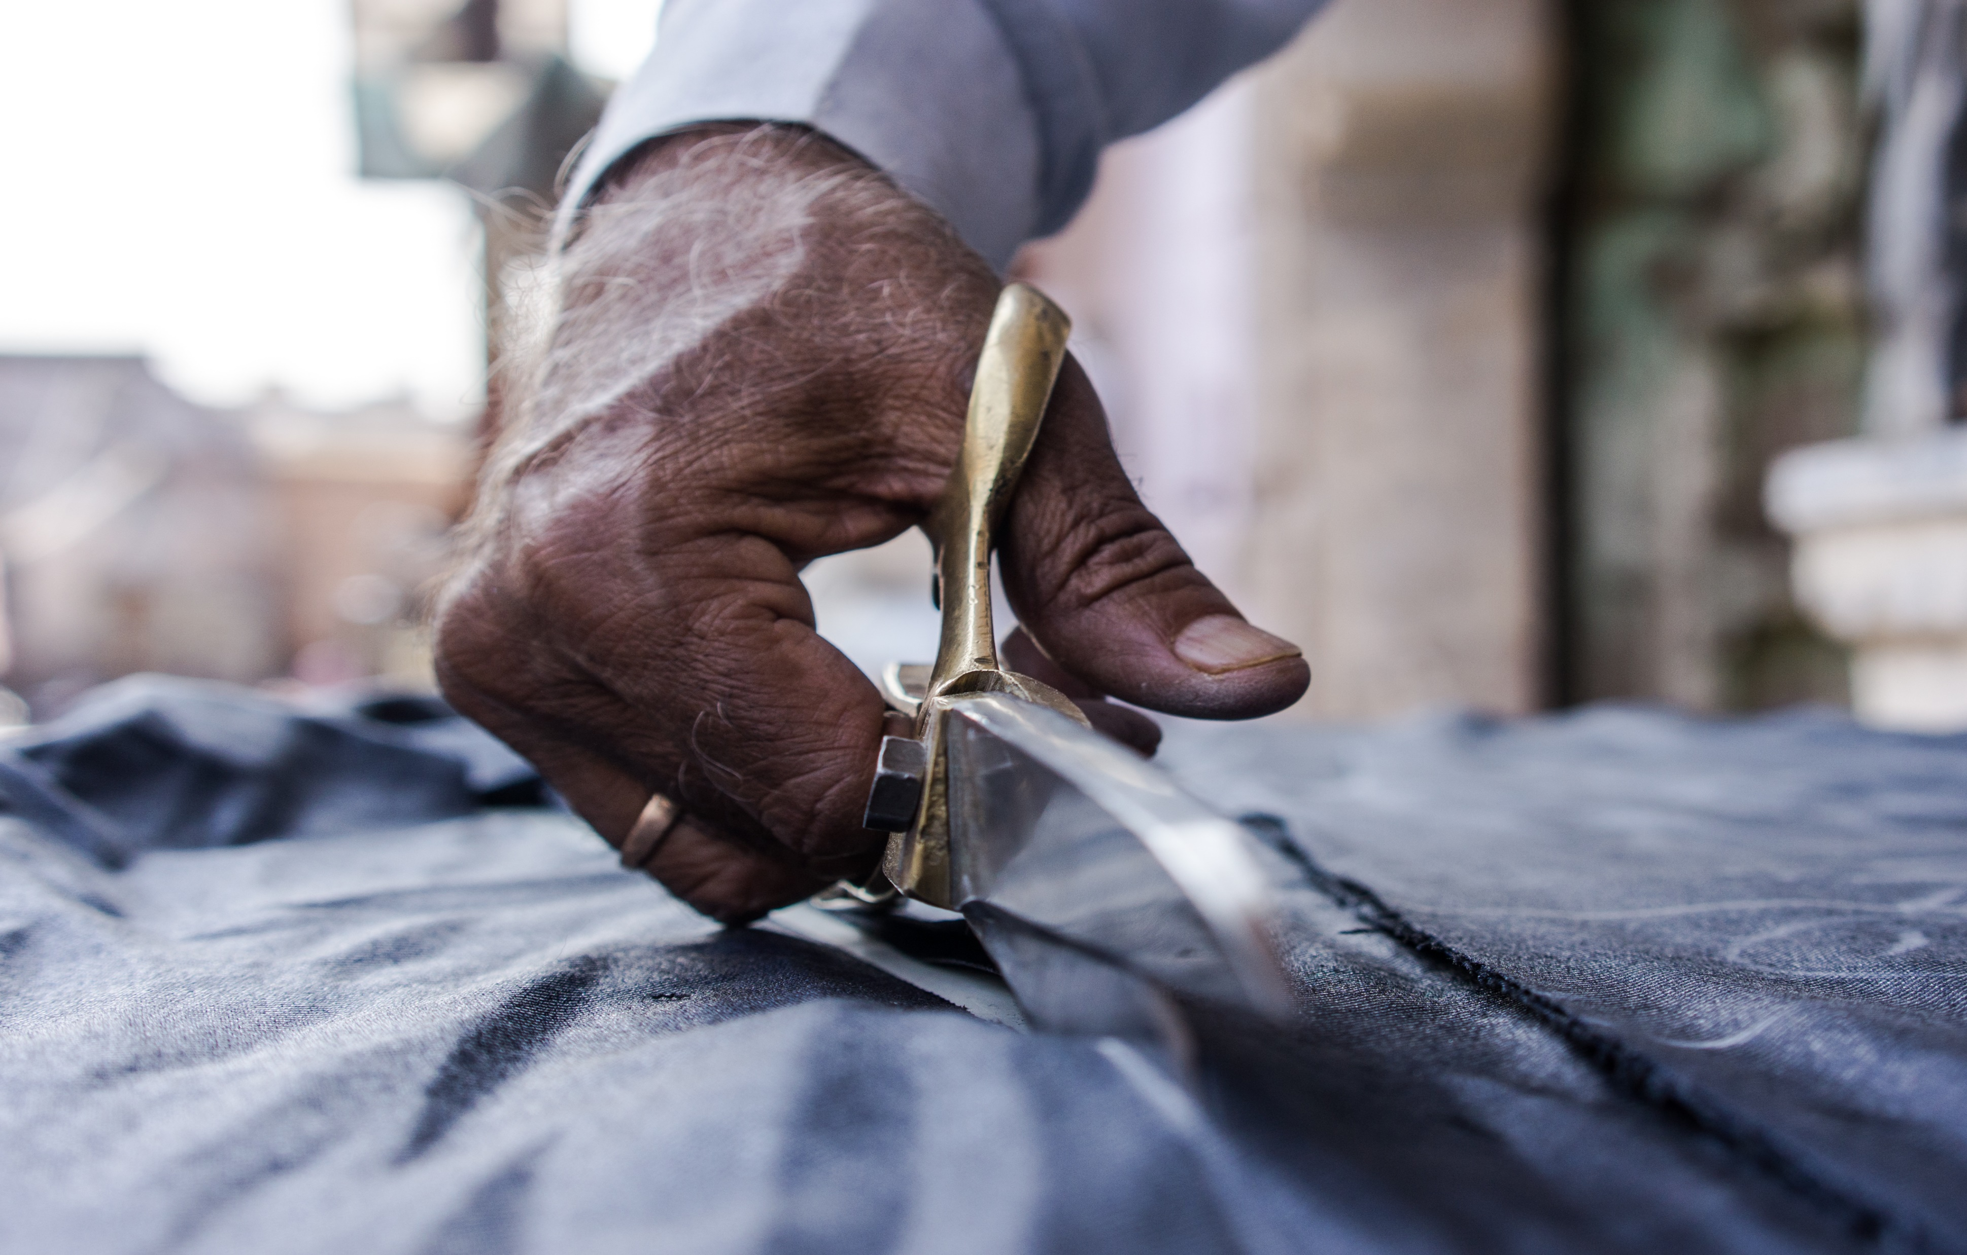
RICERCA PARTNER PER
RETAILER
STRICTLY CONFIDENTIAL
Notes:
Foto:

Slide 2
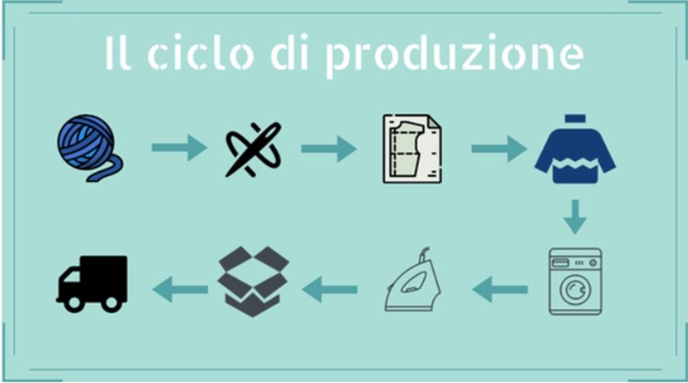
STRICTLY CONFIDENTIAL
Fasi di produzione richieste al Partner
Fase di campionatura
Fase Produttiva:
Reperimento materia prima
Produzione e confezionamento
Applicazione Etichetta Retrocollo +
Fianco
Applicazione Cartellino + Barcode con Corda in materiale sostenibile
Applicazione Tag antitaccheggio
Fase Logistica:
Micropack (antiumidità)
Imballaggio distinto per 1° Impianto o riassortimento
Consegna al nostro magazzino centrale
2

Slide 3
STRICTLY CONFIDENTIAL
Caratteristiche richieste al Partner
* Certificazioni Siti Produttivi
* Produzione in Italia
* Economia Sostenibile in tutte le fasi del processo
* Capacità Produttive adeguate al business
* Progetti Green (es. InConversion Cotton e GOTS)
*Requisiti fondamentali richiesti dall’azienda ai potenziali fornitori
3

Slide 4
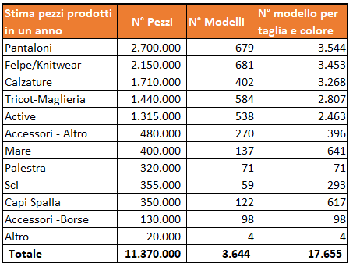
STRICTLY CONFIDENTIAL
Volumi potenziali da allocare
4

Slide 5
STRICTLY CONFIDENTIAL
Aziende potenziali partner e fasi di produzione coperte
Inserire una X in corrispondenza delle fasi di produzione coperte
Azienda | Regione | Comune e Provincia | Sito web | Campionatura | Produttiva |  |  |  |  | Logistica
 |  |  |  |  | a. Reperimento materia prima | b. Produzione e confezionamento | c. Applicaz. Etichetta Retrocollo + Fianco | d. Applicaz.Cartellino + Barcode con Corda in materiale sostenibile | e. Applicaz. Tag antitaccheggio | a. Micropack (antiumidità) | b. Imballaggio distinto per 1° Impianto o riassortimento | c. Consegna al nostro magazzino centrale
 |  | Comune (Provincia)
5

Slide 6
STRICTLY CONFIDENTIAL
Aziende potenziali partner che soddisfano i requisiti di volumetria
Inserire una X in corrispondenza della/e categorie soddisfatte e specificare numero delle quantità che l’azienda è in grado di produrre
Azienda | Regione | Comune e Provincia | Sito web | Pantaloni | Felpe/Knitwear | Calzature | Tricot-Maglieria | Active | Accessori - Altro | Mare | Palestra | Sci | Capispalla | Accessori-Borse | Altro
 |  | Comune (Provincia) |  | Es. X 5000
6

Slide 7
Inserire nome azienda potenziale partner
nome azienda
Descrizione: inserire una breve descrizione dell’azienda
Regione:
Comune e sigla provincia:
spazio per logo aziendale
Volumi di produzione attuali:
Volumi di produzione potenziali:
Brand serviti: elencare
Fasi di produzione coperte: inserire X in corrispondenza delle fasi coperte
Certificazioni disponibili: inserire X in corrispondenza della certificazione posseduta, specificare la certificazione nel caso di altro
Campionatura | Produzione | Logistica
 |  |  |  | altro
Nota: inserire eventuale breve nota rispetto ai requisiti richiesti
7

Slide 8
Notes:
Foto:

